Slide 1
МОУ СОШ №43
Семинар РЦ по преемственности в формировании УУД начальной и основной школы «Успех» по теме «Преемственность в обучении и адаптации предметного обучения обучающихся 5 классов»
30.03.2023г

Slide 2
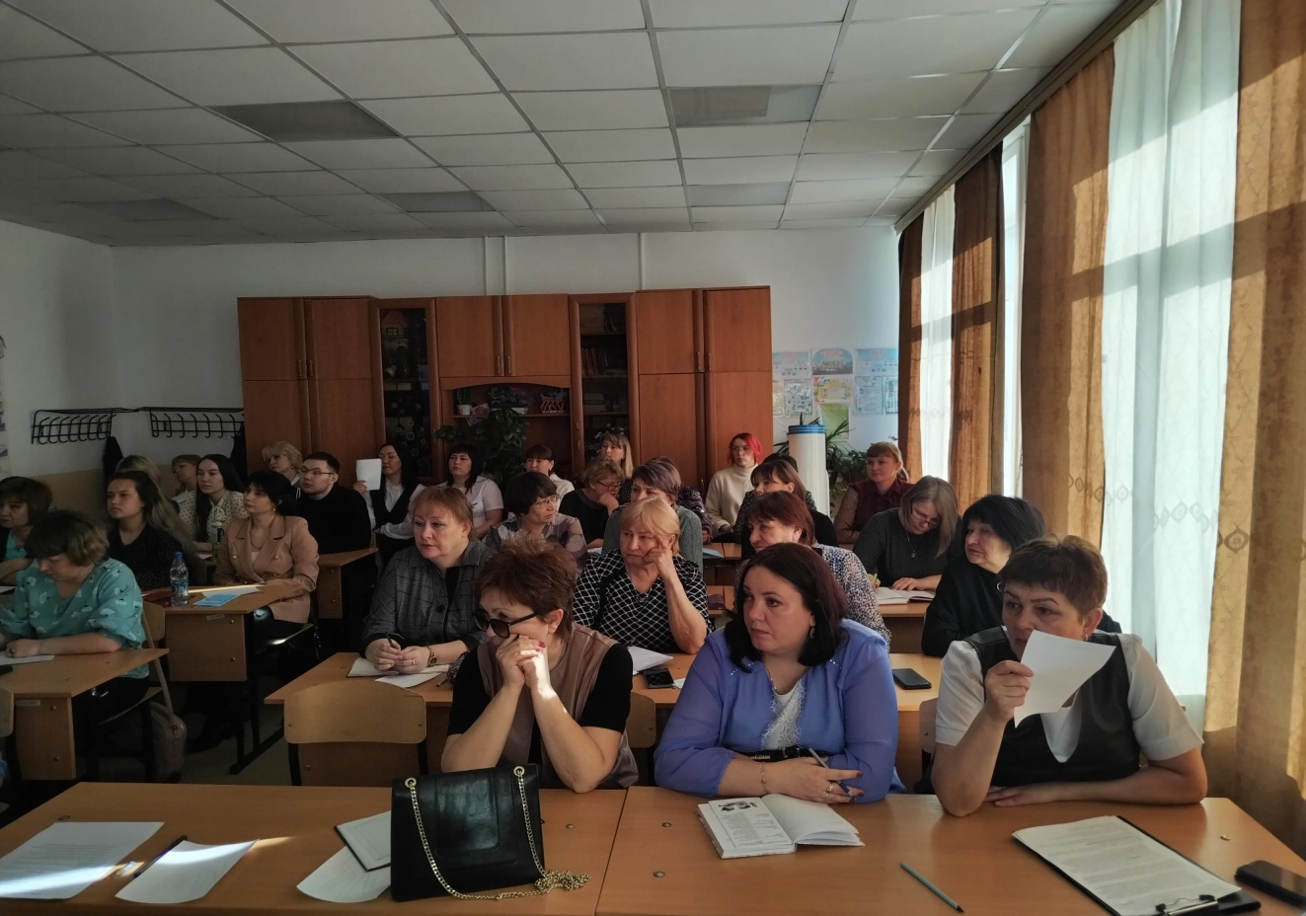
Мы рады приветствовать ВАС!

Slide 3
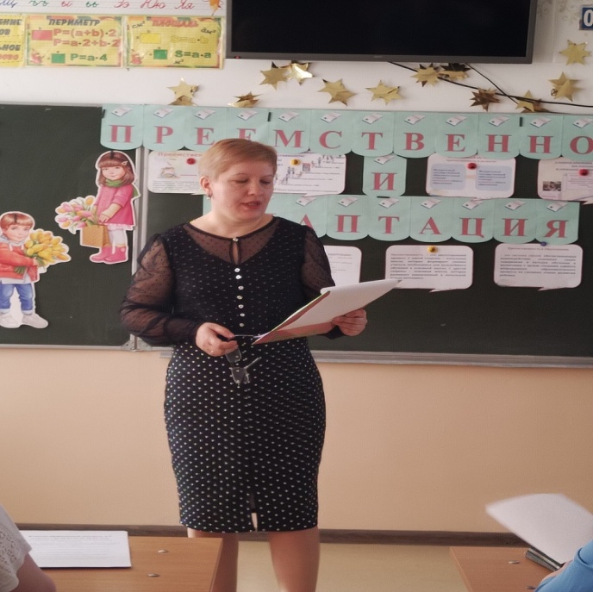
«ФГОС: преемственность при переходе из начальной школы в основную»
Игумнова Наталья Евгеньевна, ЗДУВР,

Slide 4
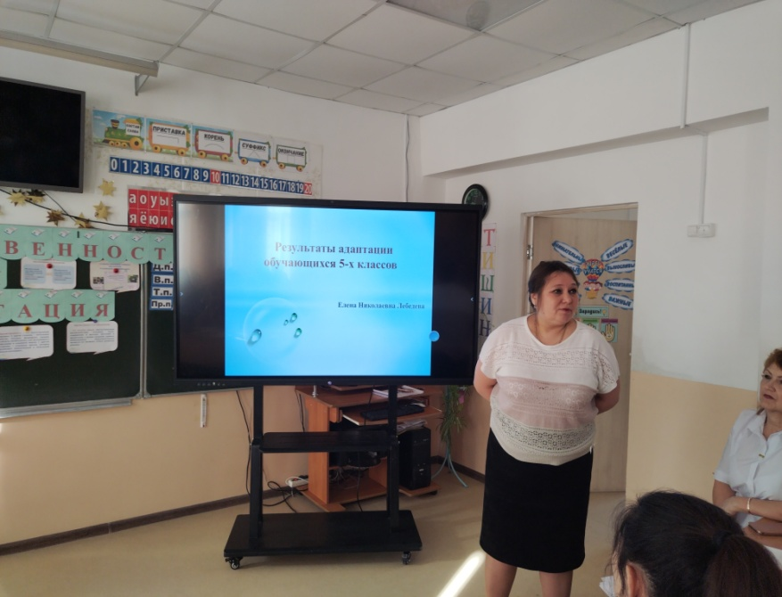
«Предметные результаты обучающихся 5-х классов»
Лебедева Елена Николаевна, ЗДУВР

Slide 5
Предметные результаты обучающихся 5-х классов»
Былкова Ксения Сергеевна
учитель русского языка и литературы

Slide 6
Предметные результаты обучающихся 5-х классов»
Беломестнова Ксения Сергеевна
учитель математики

Slide 7
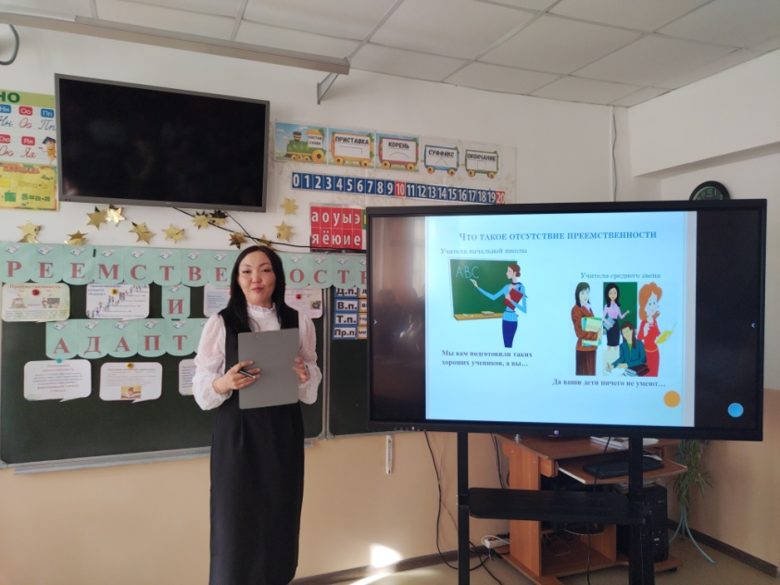
Предметные результаты обучающихся 5-х классов»
Батожаргалова Елена Артемьевна,
учитель английского языка

Slide 8
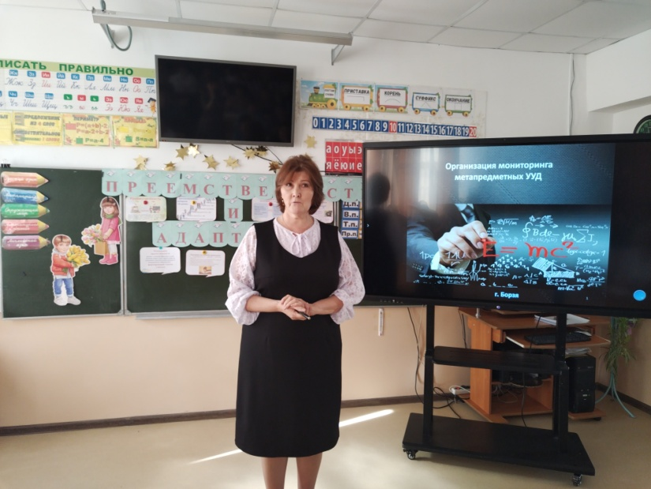
«Метапредметные результаты обучающихся 5-х классов»
Якимова Валентина Владимировна, методист

Slide 9
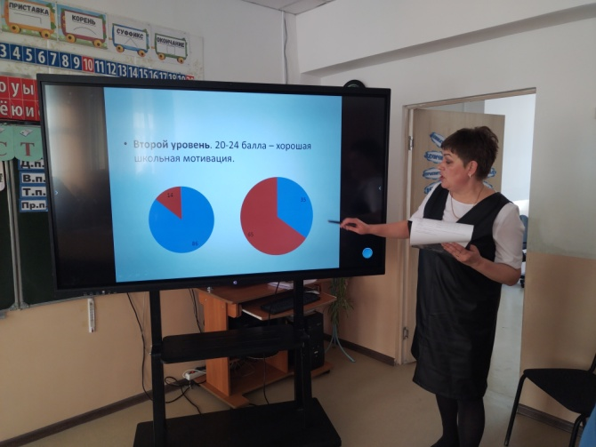
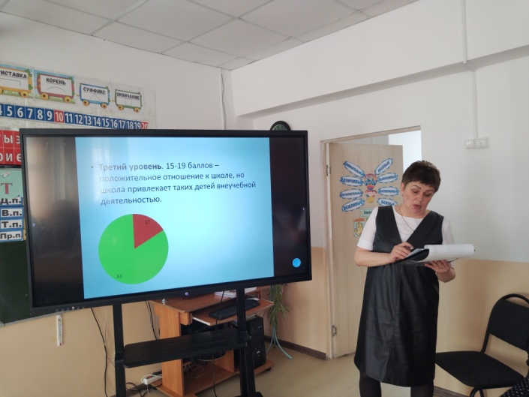
«Преемственность и социализация школьников при переходе от начального образования к основному»
Васильченко Ольга Степановна,
ЗДНМР

Slide 10
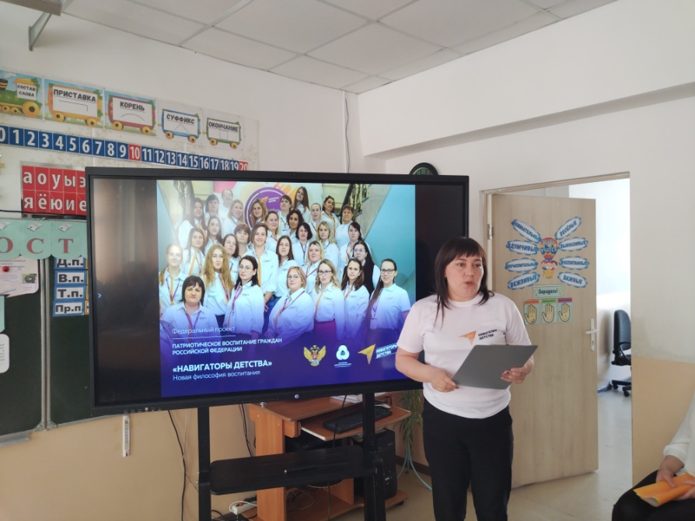
Ключ детских общественных объединений
Сафонова Ксения Васильевна,
советник

Slide 11
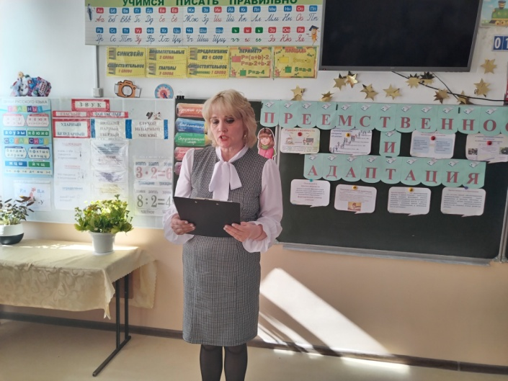
«Роль учителя-логопеда в адаптации обучающихся 5-ых классов»
Учитель-логопед
Бородина Евгения Вячеславовна

Slide 12
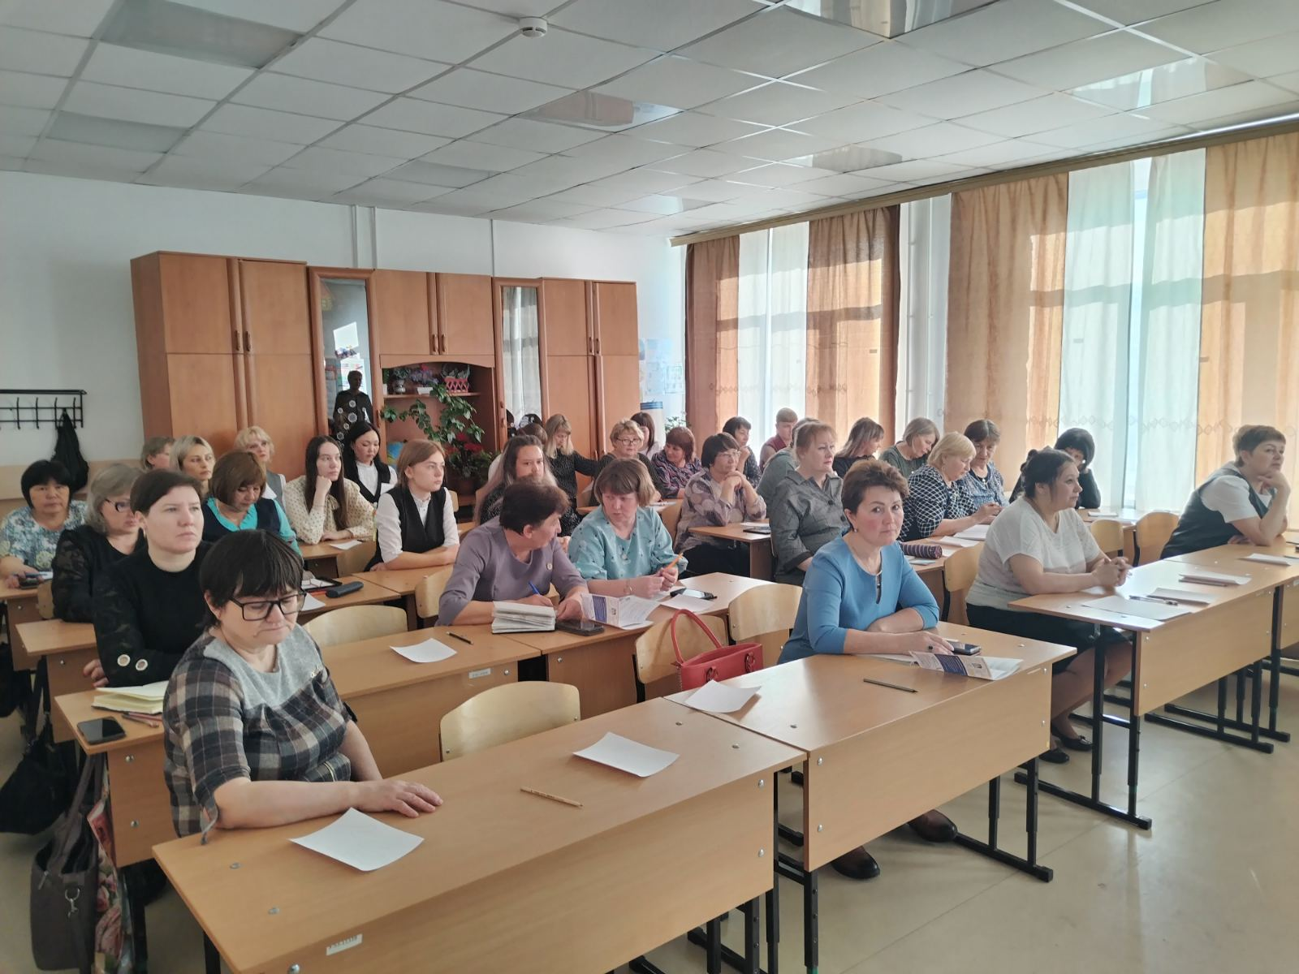
Опыт предложенный на семинаре, несомненно, вдохновляет и побуждает к дальнейшей совместной плодотворной работе.

